Slide 1

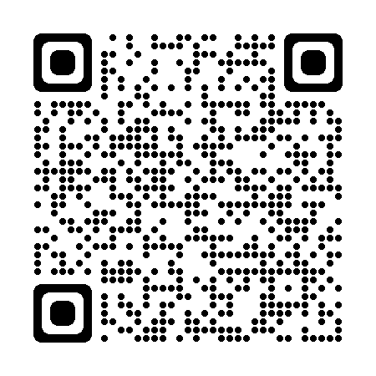

Cubbit On-Premises Distributed Cloud Object Storage (CODCOS)
Finanziato dal Programma regionale a valere sul Fondo Europeo di Sviluppo Regionale 2021/2027 di Regione Lombardia PR FESR 2021-2027
Azione: Sostegno agli investimenti in ricerca, sviluppo e innovazione
Bando: RICERCA & INNOVA - Promozione di progetti di ricerca, sviluppo e innovazione finalizzati all’introduzione di soluzioni tecnologiche innovative, realizzati da PMI lombarde al fine di consolidare e rafforzare le ricadute positive sul sistema competitivo di Regione Lombardia
Beneficiario: Cubbit Srl
Descrizione:
CODCOS permetterà di attivare in Lombardia i primi piloti funzionanti di un cloud Europeo datacenter-free in grado di proteggere la digital sovereignty e permettere ad Aziende e/o Amministrazioni Lombarde di risparmiare sui costi IT ed impatto energetico, creando un format di prodotto che potrà poi scalare in Italia e in Europa, incrementando così il fatturato e la conseguente occupazione lavorativa nella sede operativa Lombarda di Cubbit srl.
Importo totale: 981.679,16 €
Agevolazione concessa o liquidata:
Contributo: 343.587,71 €
finanziamento: 638.091,45 €
Programma Regionale a valere sul
Fondo Europeo di Sviluppo Regionale
PR FESR 2021-2027
www.fesr.regione.lombardia.it
admin@cubbit.io | www.cubbit.io

